Slide 1
Csudajó áruház
Fedezd fel a lehetetlent!
Ács Norbert; Czakó Csongor; Rék Dávid

Slide 2





Felhasznált programok/weboldalak
Figma
Github
Jira
NightCafé
VSC

Slide 3
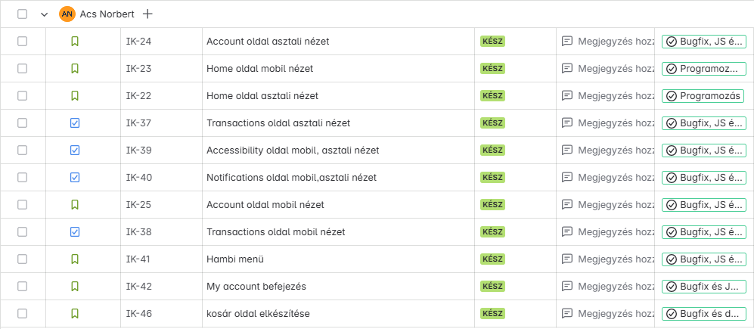
Norbert
Megvalósítás – feladatok kiosztása:
Home

Slide 4
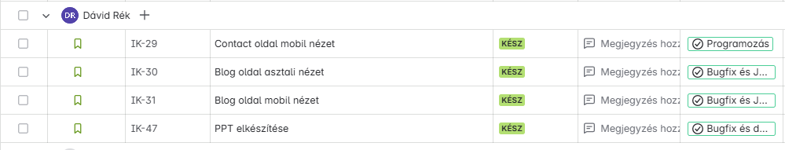
Dávid
Megvalósítás – feladatok kiosztása:
Home

Slide 5
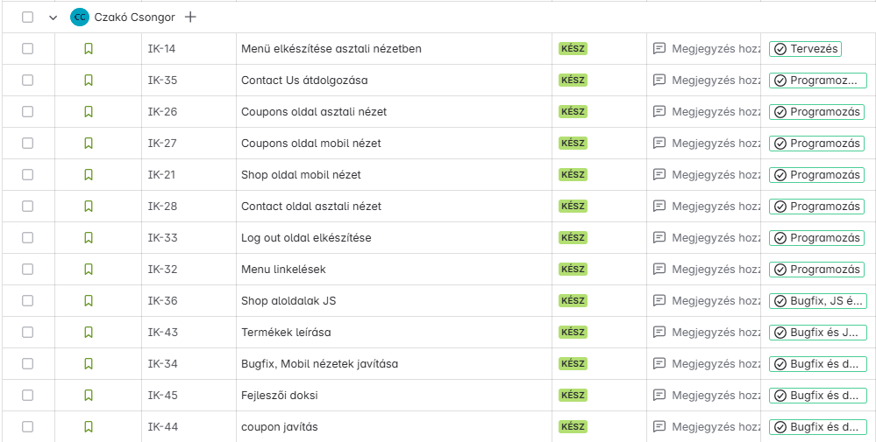
Csongor
Megvalósítás – feladatok kiosztása:
Home

Slide 6
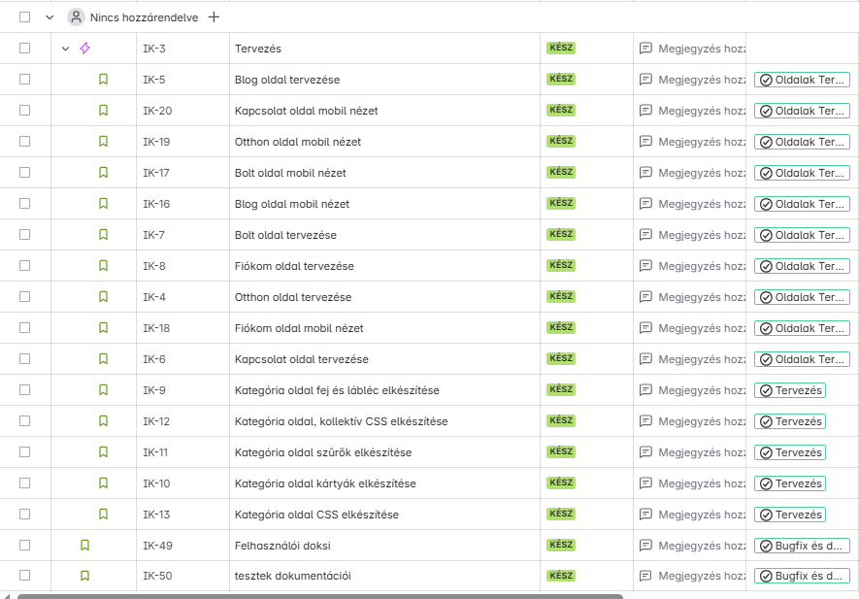
Közös
Megvalósítás – feladatok kiosztása:
Home

Slide 7
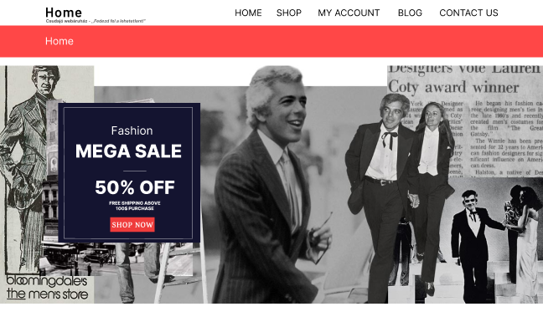

Norbert
Tervek összehasonlítása a kész projektekkel:
Home

Slide 8

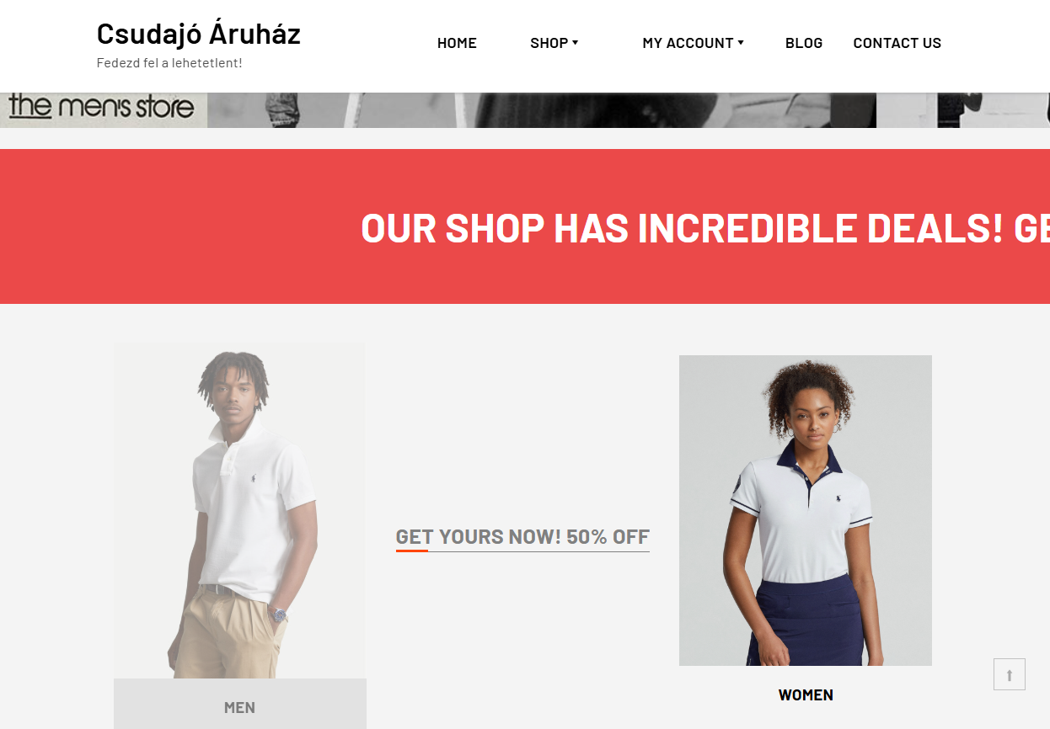
Norbert
Tervek összehasonlítása a kész projektekkel:
Home

Slide 9
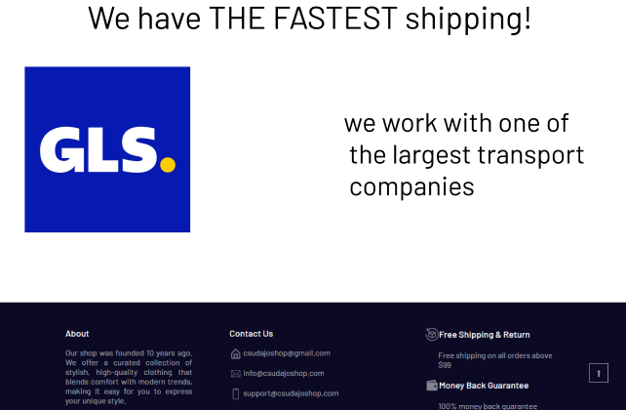
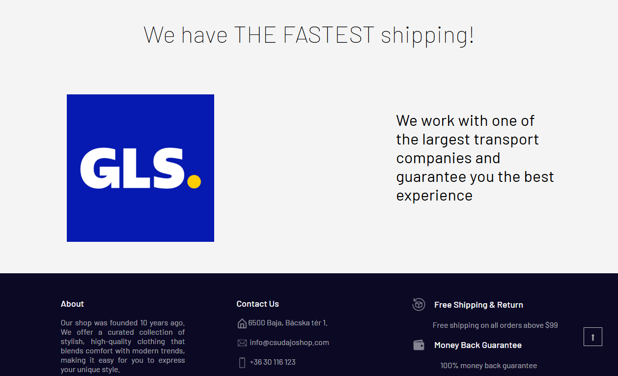
Norbert
Tervek összehasonlítása a kész projektekkel:
Home

Slide 10
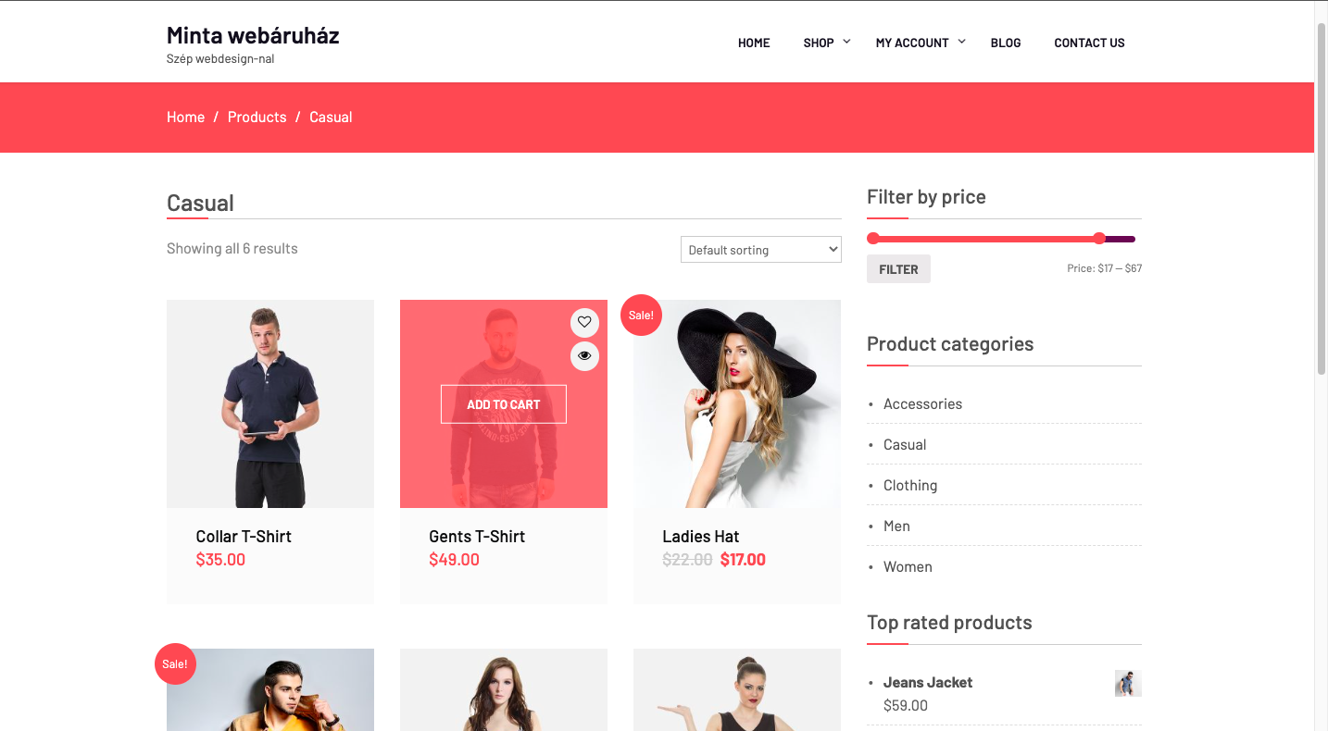
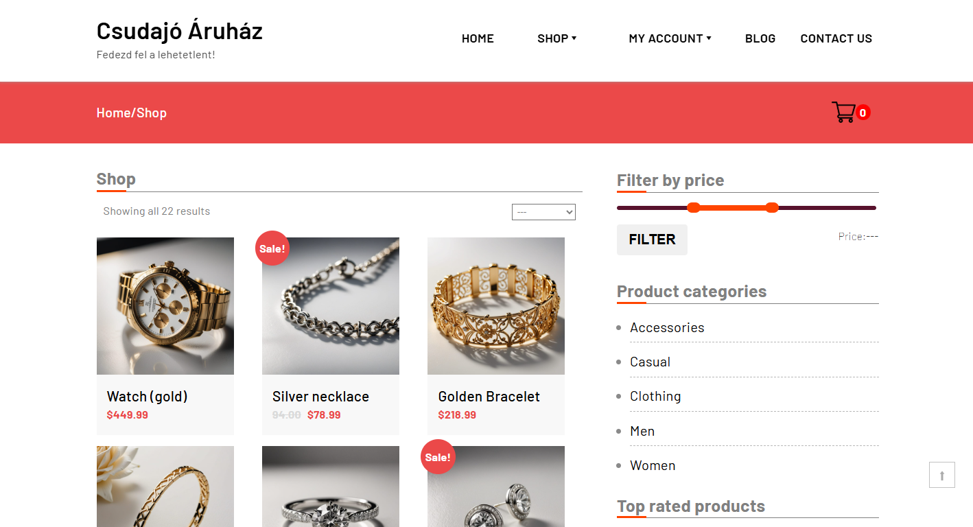
Mindenki
Tervek összehasonlítása a kész projektekkel:
Shop - tartalom

Slide 11
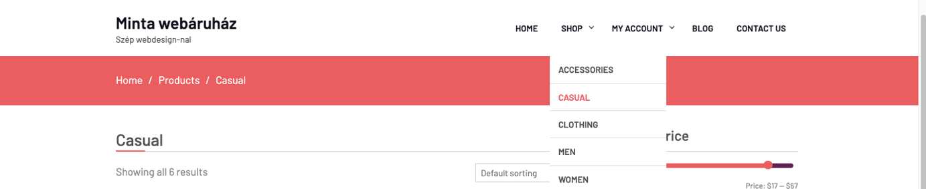
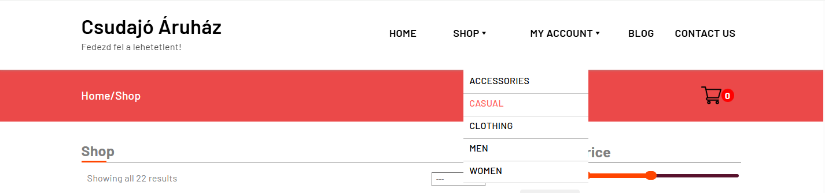
Csongor
Tervek összehasonlítása a kész projektekkel:
Fejléc

Slide 12
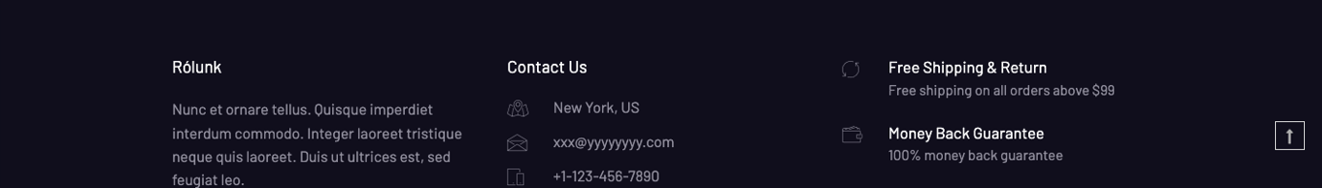
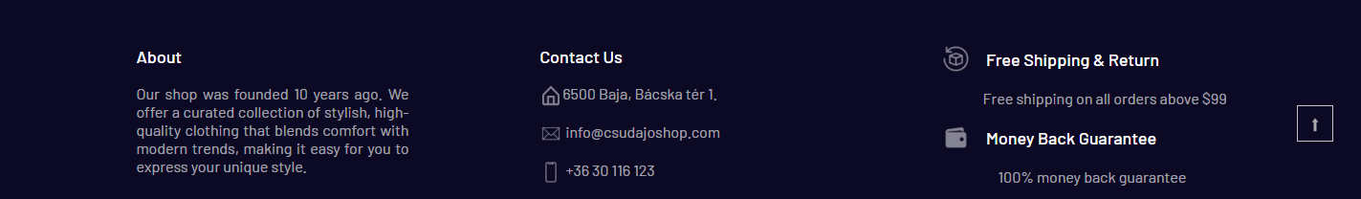
Csongor
Tervek összehasonlítása a kész projektekkel:
Lábléc

Slide 13
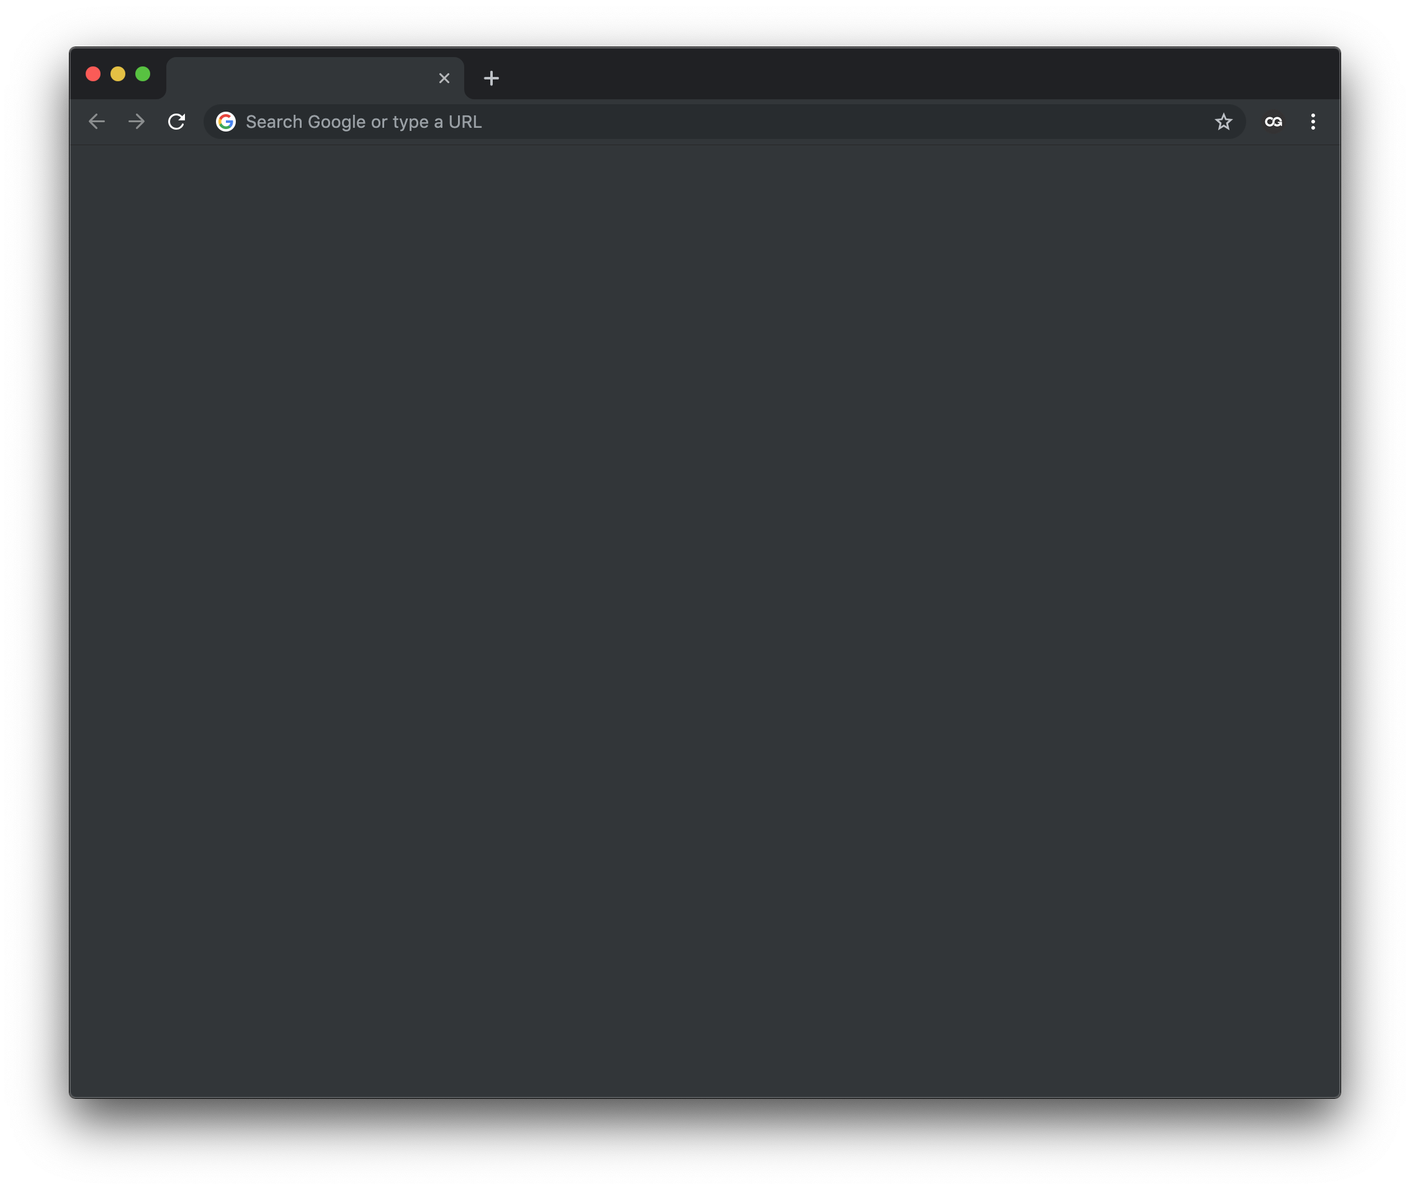
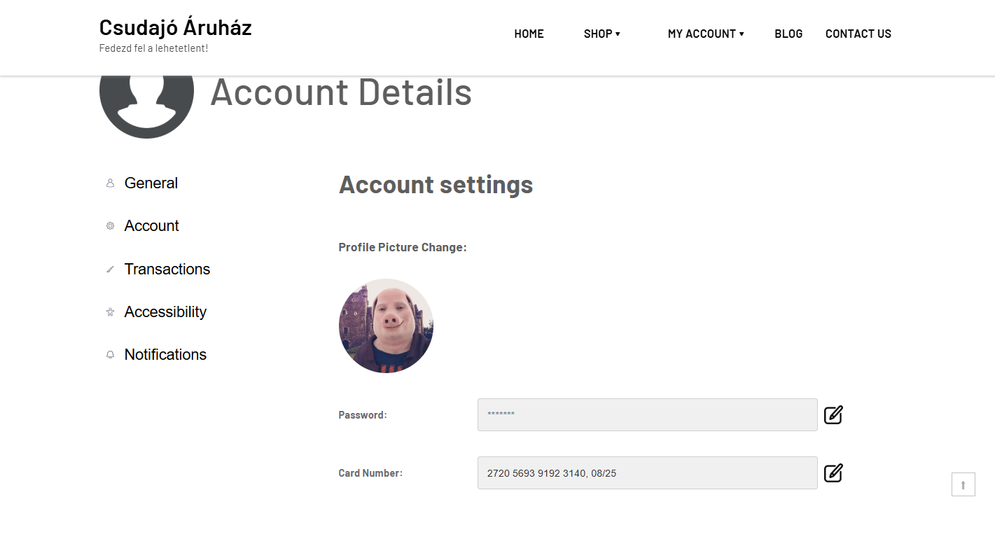
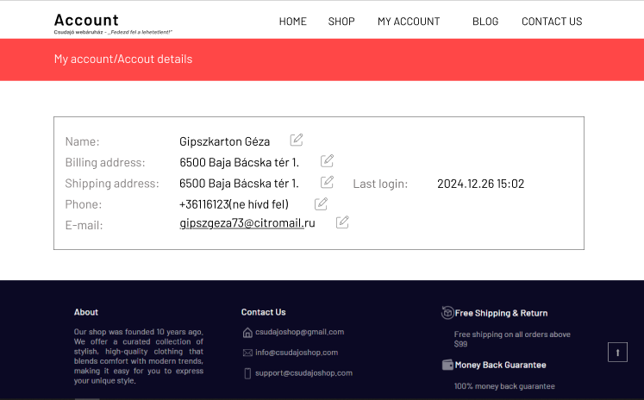
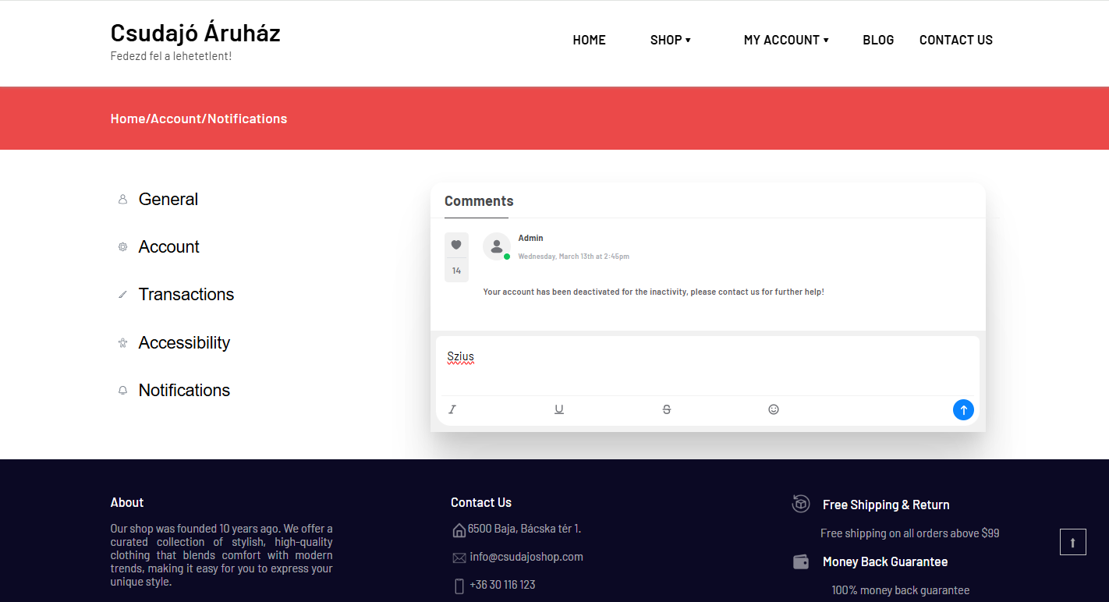
Norbert
Tervek összehasonlítása a kész projektekkel:
Account

Slide 14
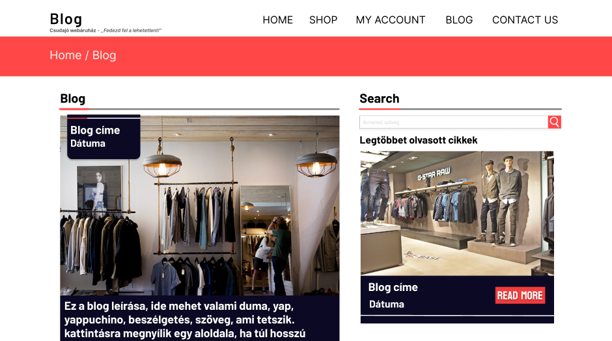
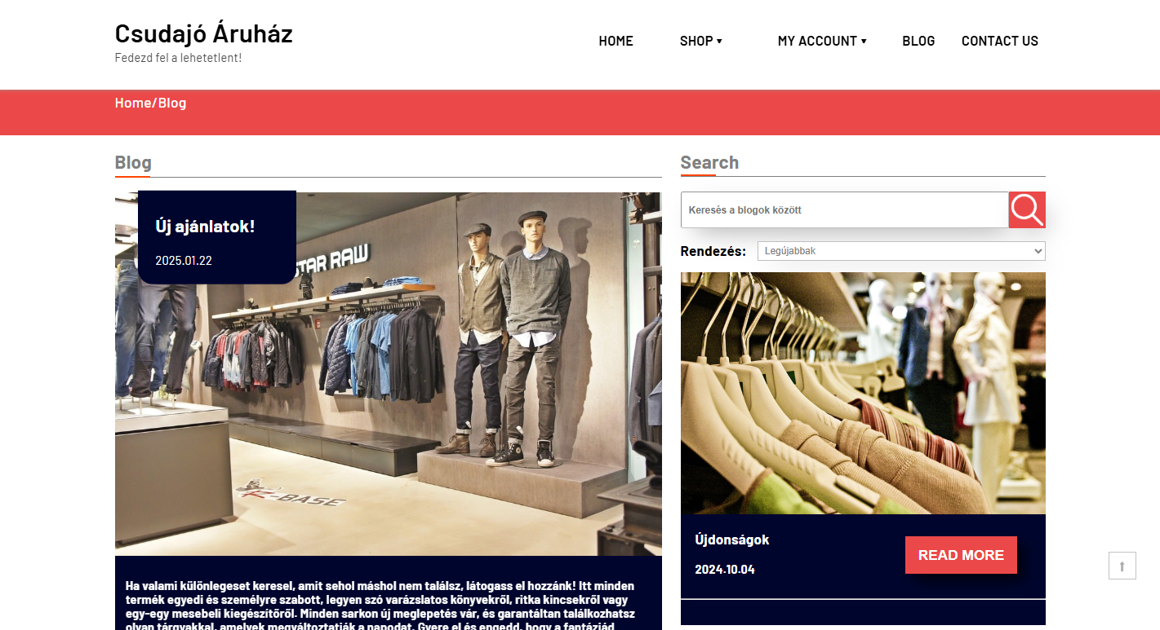
Dávid
Tervek összehasonlítása a kész projektekkel:
Blog

Slide 15
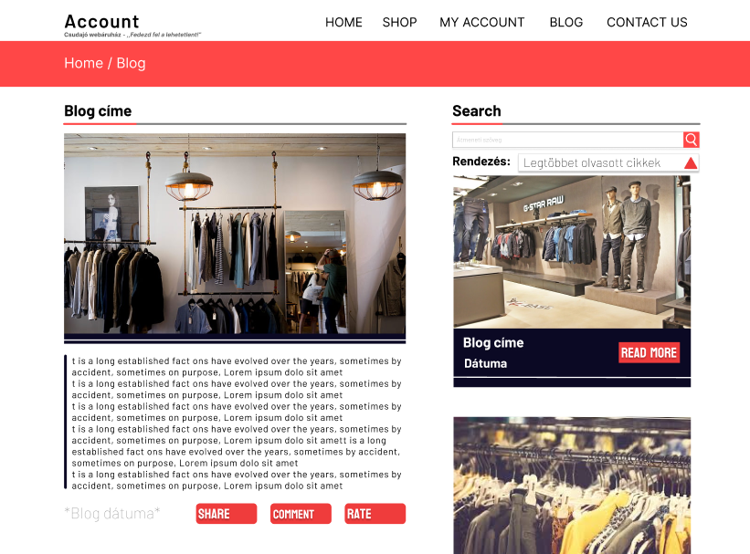
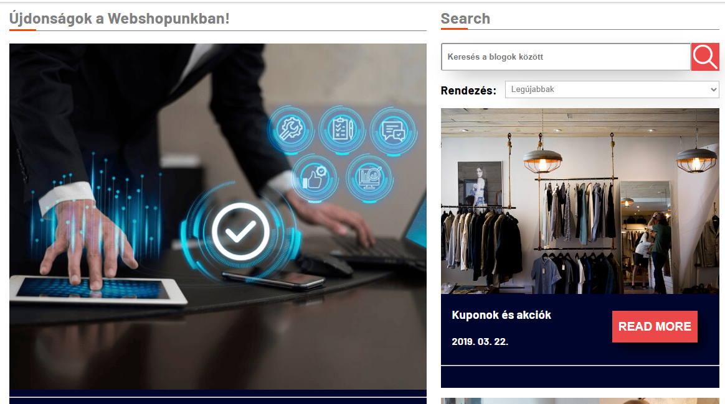
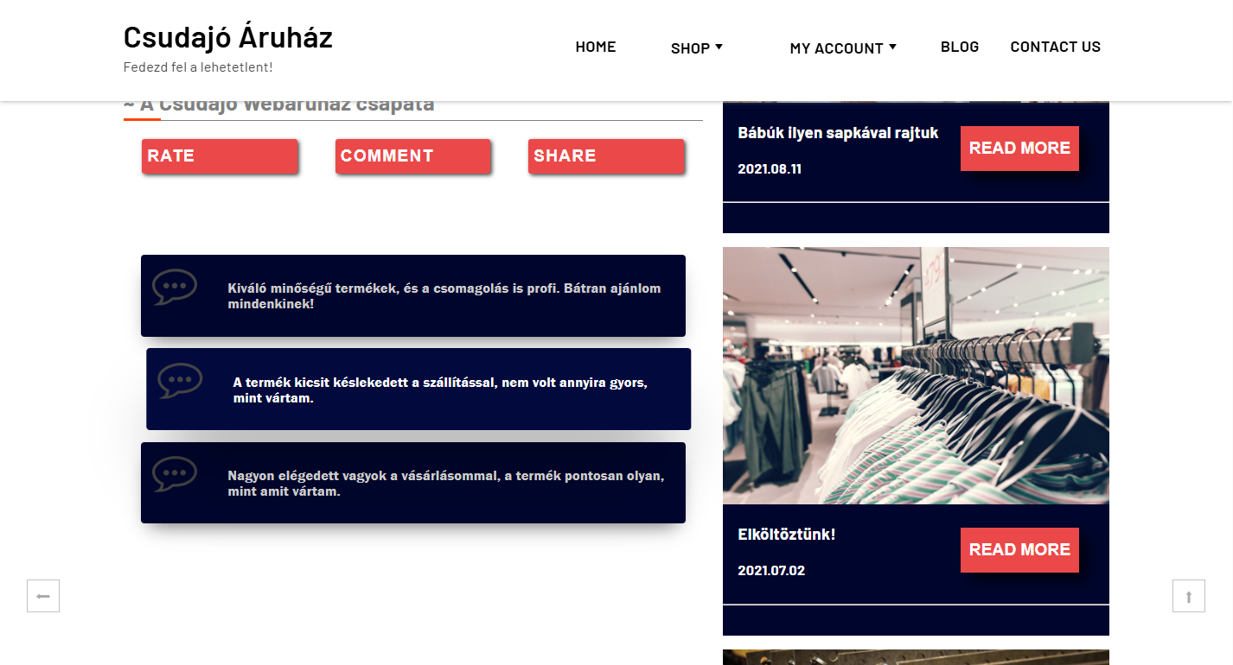
Dávid
Tervek összehasonlítása a kész projektekkel:
Blog

Slide 16
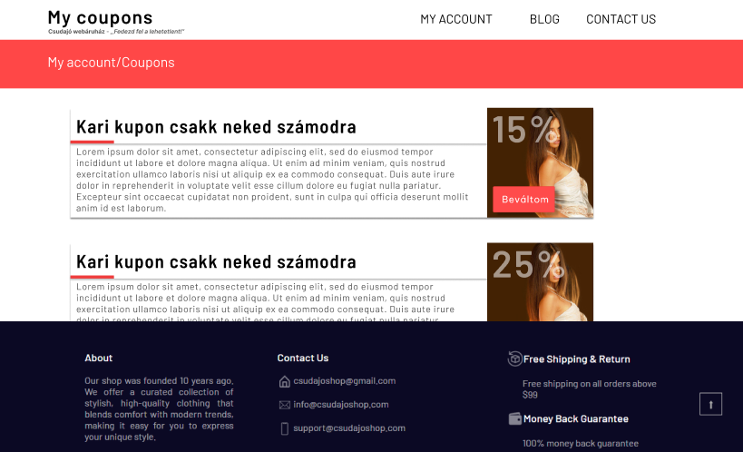
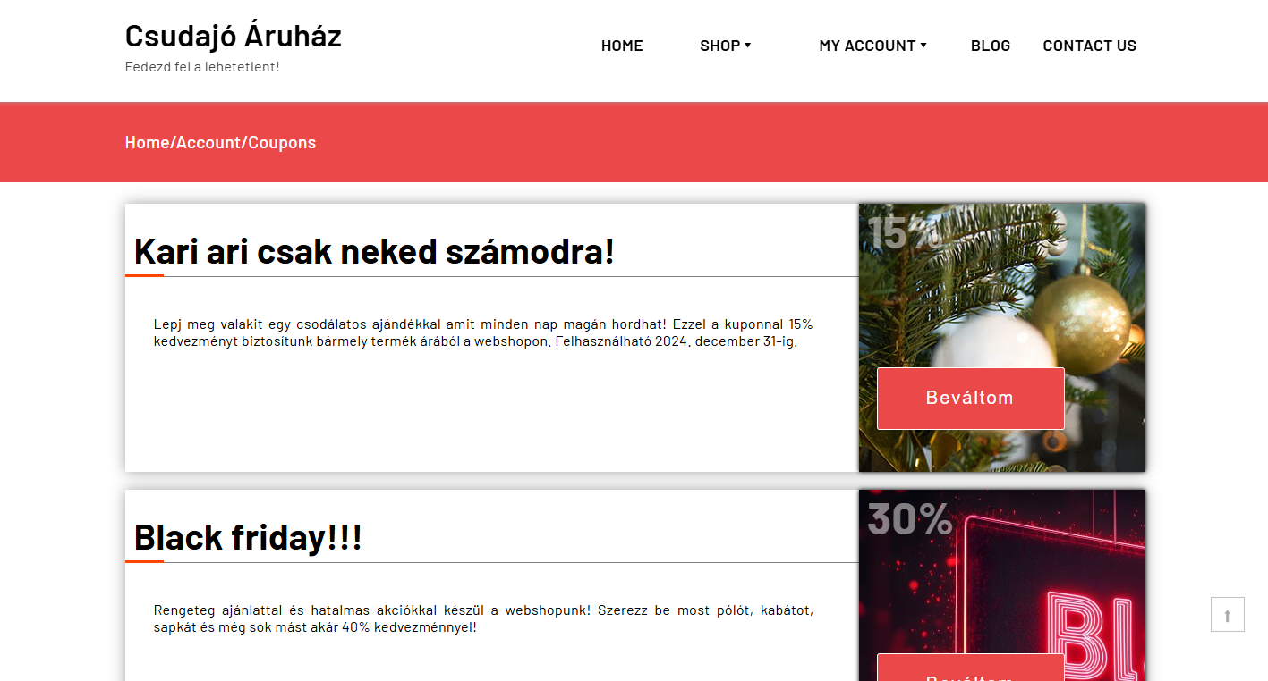
Csongor
Tervek összehasonlítása a kész projektekkel:
Coupons

Slide 17
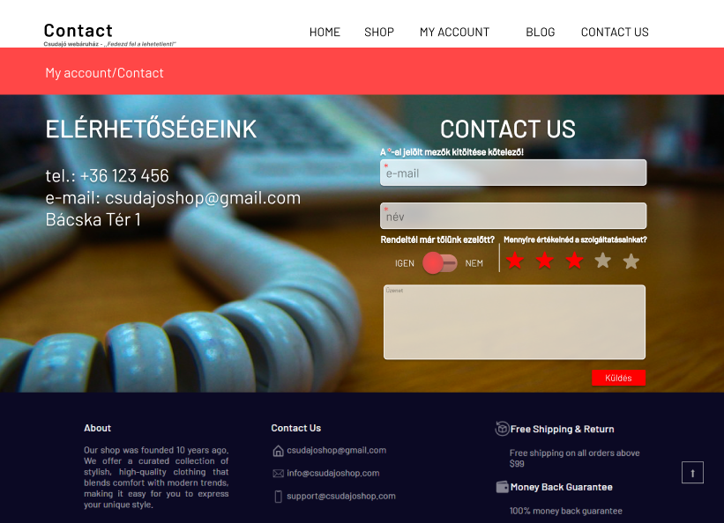
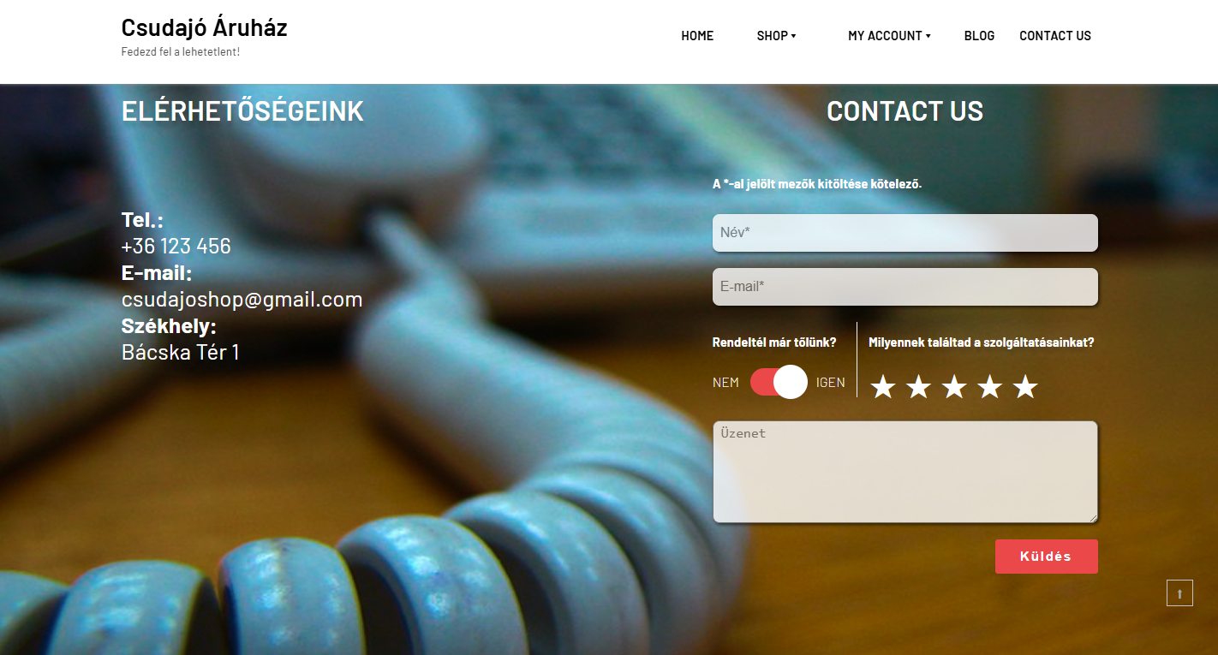
Csongor
Tervek összehasonlítása a kész projektekkel:
Coupons

Slide 18
Személyes tapasztalatok
Norbert
Csongor
Dávid

Slide 19
Személyes tapasztalatok
Norbert
Csongor
Dávid

Slide 20
Személyes tapasztalatok
Norbert
Csongor
Dávid

Slide 21
Személyes tapasztalatok
Norbert
Csongor
Dávid

Slide 22
Köszönjük a figyelmet!

